Slide 1
DEEP REINFORCEMENT LEARNING
让 PPO 看见接单的后果
基于深度强化学习的多电梯智能群控系统
13.14
统一仿真 → 真实PPO → 同流验证
135组开发客流 · 单模型结果
不作为独立盲测结论
秒 · 提交801的开发平均等待
小组：____________ 成员：________________________
多电梯智能群控 · 课程冻结提交版
01

Slide 2
PROBLEM
相同接人时间，可能对应完全不同的任务延误
两梯在1层；第一台已有1→5层任务；新请求为2→3层
派给已有任务的第一台
派给空闲的第二台
4.8 秒
4.8 秒
新乘客接到时间
新乘客接到时间
旧乘客：接人 +8.8秒，送达 +13.6秒
已有任务不产生新增延误
独立手算回归：默认物理参数；第一台插入路线2→1→3→5。ETA本身不能表达全部外部性。
多电梯智能群控 · 课程冻结提交版
02

Slide 3
REQUIREMENTS
四个页面覆盖配置、运行、比较和训练
场景配置
实时仿真
实验评价
训练与模型
建筑 / 客流 / 输入Trace
暂停 / 继续 / 乘客与决策
同流比较 / 指标与原始表
真实曲线 / 版本与权重SHA
5–30
2–8
5
层
部电梯 · 容量6–20人
种客流模式
本地教学仿真；普通CPU运行已提供模型。所有策略共享物理内核与不可变乘客流。
多电梯智能群控 · 课程冻结提交版
03

Slide 4
ARCHITECTURE
物理、策略、评价与界面各有明确边界
配置与Trace
事件仿真
控制器
严格校验 / 独立随机流
整数微秒 / 容量与路线
三经典 / PPO / 合法mask
仿真在决策边界反复调用策略；前端不自行推进电梯物理
归档与指标
API与worker
Web工作台
乘客 / 决策 / 完整cohort
作业协调 / HTTP与WS
服务端状态 / 图表与导出
上排为输入与决策链，下排为结果交付链；计算worker不写SQLite，协调器维护索引。
多电梯智能群控 · 课程冻结提交版
04

Slide 5
MODELING
六项后果进入网络，权衡仍由 PPO 学习
01
新客接人时间
128 + 96 + 6 = 230
02
新客送达时间
03
新增运行距离
电梯编码 上下文 后果
04
已有任务接人延误
230 → 128 → 1
05
已有任务送达延误
共享派梯评分 → 合法mask → argmax
06
路线延长
+768 参数
仅使用已到达任务；没有固定候选系数、教师动作、行为克隆或规则兜底。模型共427399参数。
多电梯智能群控 · 课程冻结提交版
05

Slide 6
TRAINING
事件时间、完整服务与开发选模贯穿训练
环境采样
时间GAE
PPO更新
开发选模
4环境 × 128步
按Δt折扣
clip=0.2 · 4 epoch
先完整与约束，再等待
原课程权重 → 六列补零迁移 → 200000步微调
提交801：选中143360步；802/803共同保留
gamma(Δt)=0.99^(Δt/10)；lambda(Δt)=0.95^(Δt/10)
三个独立微调seed共享同一已训练初始化，不是独立预训练；本次提交整理不重新训练。
多电梯智能群控 · 课程冻结提交版
06

Slide 7
DEVELOPMENT EVIDENCE
新增输入让三seed平均等待下降43.46%
ETA
35.88
ETA-Zone
25.96
轮询
25.64
原PPO
24.40
后果PPO · 3 seed
13.80
固定规则 · 非RL
11.35
平均等待/秒，越低越好；同一135组开发客流，参与选模。原数据：reports/candidate-ppo。
多电梯智能群控 · 课程冻结提交版
07

Slide 8
DEPLOYED CHECKPOINT
提交801降低等待，同时接近 ETA 的运行距离
13.1399
33.0974
147.9481
平均等待 / 秒
P95等待 / 秒
运行距离 / 层
ETA参照
35.8772秒
132.7466秒
147.1185层
801距离相对ETA仅 +0.56%；这是单模型开发结果
单801与三seed均值分别报告；开发可行且等待最低的既有检查点用于演示，不在新测试上挑模型。
多电梯智能群控 · 课程冻结提交版
08

Slide 9
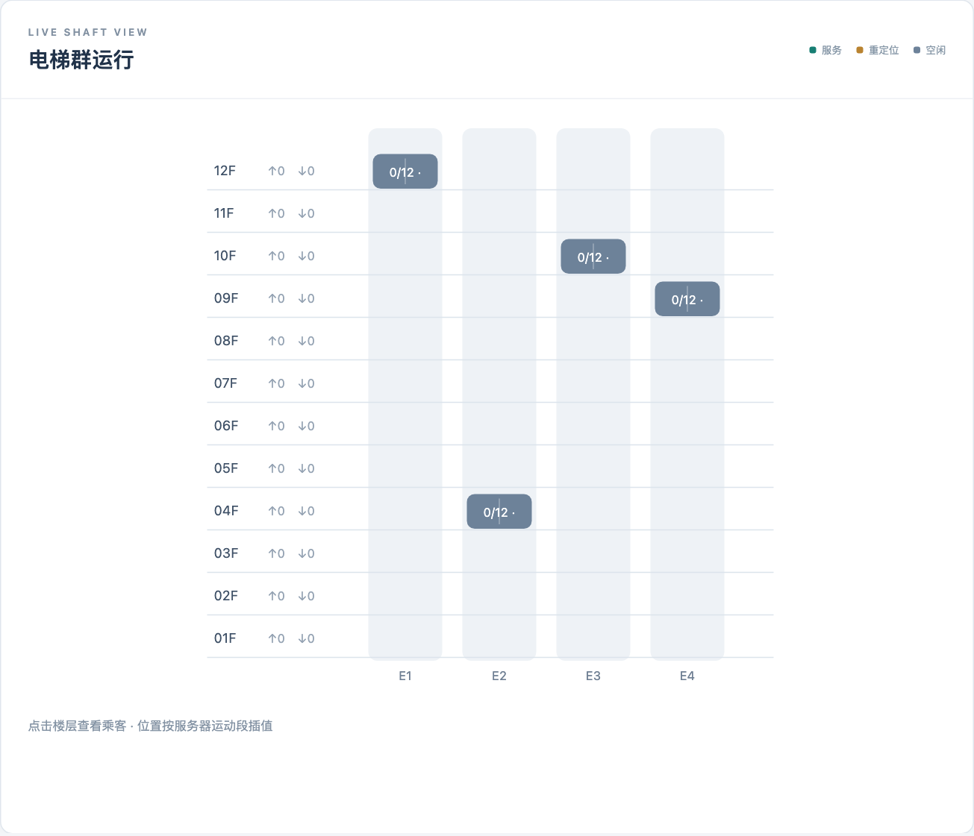
LIVE PRODUCT
从真实输入到完整服务，页面与归档一致
26 / 26
位乘客完成服务
10.4068 秒
单次平均等待 · 距离109层
配置 → 运行 → 暂停观察 → 导出
12F4E、早高峰、12人/分钟、120秒、seed9001；历史演示输入，不代替研究汇总或盲测。
多电梯智能群控 · 课程冻结提交版
09

Slide 10
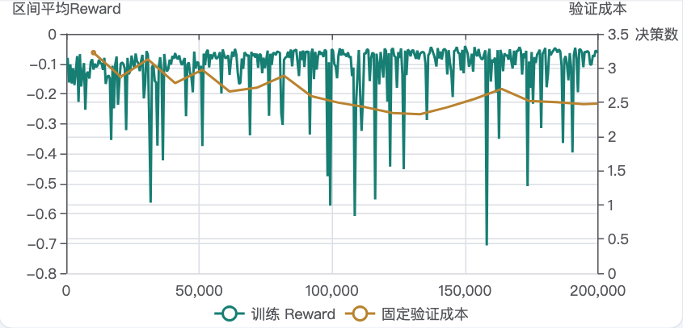
ABLATION
输入置零后性能退化，网络实际使用了新信息
同一模型 · 等待/秒
801
13.14
→
22.71
802
14.92
→
24.05
803
13.33
→
23.18
真实训练曲线 · 801
置零为分布外诊断，不是独立算法成绩；曲线来自随仓库提供的updates.csv与validation.csv。
多电梯智能群控 · 课程冻结提交版
10

Slide 11
VERIFICATION
软件验证与原始重算共同支撑可复现交付
90
2
5
Python测试
前端单元测试
浏览器端到端测试
1892 次运行 / 61813 条乘客记录独立重算
SHA验证 · 干净目录安装 · 幂等 · 拒绝覆盖改动文件
当前质量10/10通过；研究审计不增加独立客流样本数，远程Linux CI尚未执行。
多电梯智能群控 · 课程冻结提交版
11

Slide 12
HANDOVER & LIMITS
冻结课程交付，同时保留研究边界
dev
main
bc0fef6
源程序 / 模型 / 两页需求 / 报告 / PPT
原开发源码 + 12份注册模型
原始档案清单；10GB数据留本机
课程交付已认可；研究严格门槛尚未全过
规则参照仍更快；803距离超限；确认与最终未打开
多电梯智能群控 · 课程冻结提交版
12

